Slide 1
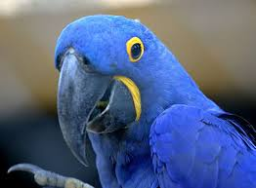
Mata atlantica
guilherme

